Slide 1

Forum for nærings-
og samfunnsutvikling
v/leder Rune Hagestrand
Notes:
Innledning ved Rune

Slide 2
Innsatsområder:
Legge til rette for politisk og administrativt samarbeid og samhandling
om nærings- og samfunnsutvikling.
Skape god dialog og informasjonsflyt mellom regionale og kommunale styringsnivåer.
Dele gode tiltak og bidra til synergier mellom kommunene.
Initiere og gjennomføre relevante utviklingsprosjekter, samt bistå
interkommunale aktører i prosjekter av regional betydning.
Samordne regionale interesser overfor fylkeskommunen, staten og andre organer.
Styrke arbeidet med utvikling av regionens infrastruktur.
Bygge og ivareta regionale nettverk samt være proaktiv i nasjonale
lokaliseringsprosesser.
Notes:
Rune

Slide 3
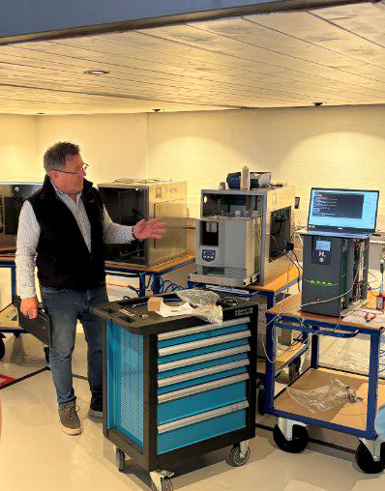
Gjennom forumet samordner kommunene regional utvikling, styrker dialogen og bygger nettverk for å fremme felles nærings- og samfunnsinteresser.
Vi møtes ca. en gang pr måned
Bildet: Fra forumets nylige møte i Tvedestrand
med omvisning hos TENK InnovasjonsLab
Notes:
Rune

Slide 4
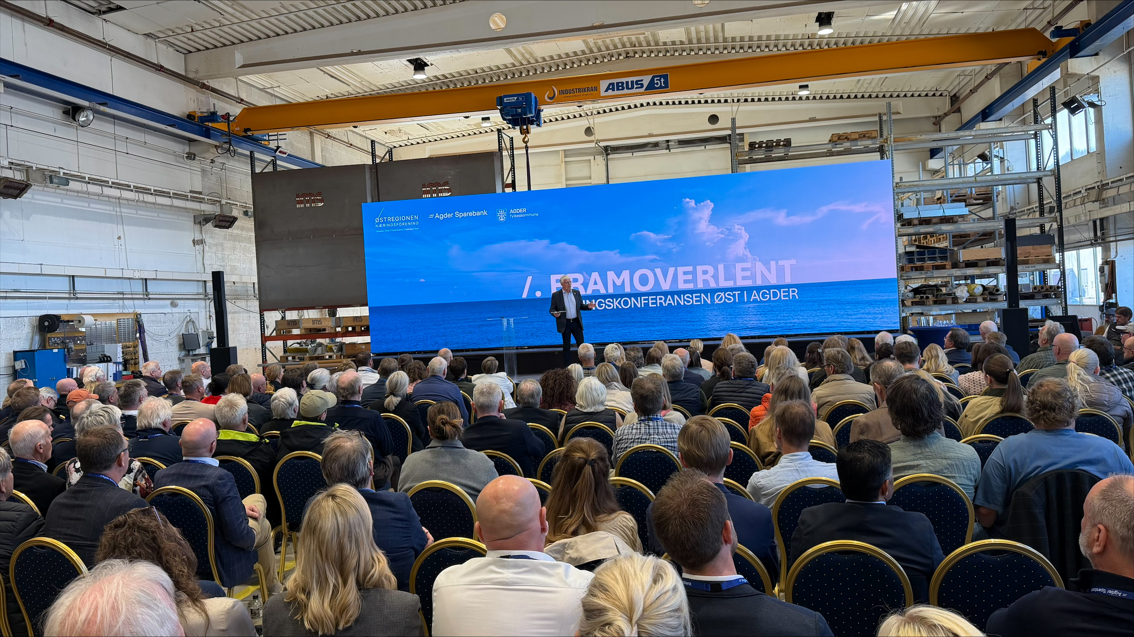
Notes:
Rune
Info fra Næringskonferansen Framoverlent 21.april Arrangement med veldig gode tilbakemeldinger, både fra presse og deltakere. Tydelig et behov i Østregionen, fulltegnet og bred representasjon.
Framoverlent er en møteplass for gründere, bedriftseiere og ansatte som ønsker inspirasjon, nye perspektiver og verdifulle relasjoner. Gjennom aktuelle foredrag og gode samtaler samles næringslivet for å dele erfaringer, bygge samarbeid og utforske muligheter for vekst og innovasjon.
På scenen møter du blant annet Petter Northug, Sunniva Rose og generalløytnant Robert Mood – med temaer som prestasjon og motgang, energiframtid og kjernekraft, samt beredskap i en urolig tid.

Slide 5

Strategisk plan 2024-28
Satsingsområder:
Omdømme
Næringsareal
Mobilitet
Bolig- og bostedsattraktivitet
Kompetanse
under revisjon
Notes:
Rune – til Anne Torunn

Slide 6
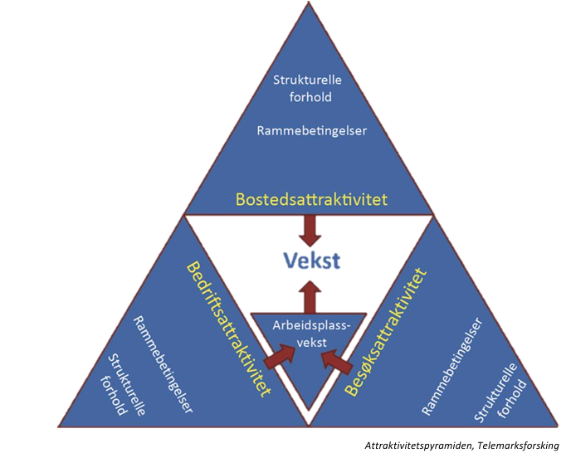
Revisjon
Strategisk plan for Østre Agder næringsforum 2026-30
Etablert en gruppe: Einar Brønlund, Kåre Andersen,
Siri Asdal og Anne Torunn Hvideberg
Gjennomført to møter
Presenteres for næringsforum
før sommeren
          Tar utgangspunkt i
          attraktivitetspyramiden
          (fra Telemarksforskning)
Notes:
Anne Torunn
Mye skjer på to år, behov for å spisse og sjekke retningen på strategien
Attraktivitetspyramiden – bidra til å forstå hvorfor steder (kommuner, regioner) vokser eller opplever fraflytting.
Det er tre årsaker til at et sted vokser
Det er attraktiviteten i sum for de tre dimensjonene som teller
Det blir stadig viktigere å være attraktiv som bosted og besøk.

Slide 7
Strategisk plan 2026-30
Områder/tema videreføres og «koples inn» i pyramiden
Løfter opp reiseliv som egen satsing
For hver av områdene
  Kommunens oppgaver
  Regionens oppgaver med
  strategi og handlingsplan
Notes:
Anne Torunn

Slide 8
Strategisk plan 2026-30
Attraktivitetspyramiden handler om tre hovednivåer
  Besøksattraktivitet (reiseliv, omdømme)
  Bedriftsattraktivitet (næringsareal, kompetanse, mobilitet)
  Bostedsattraktivitet (bolig, tjenester, livskvalitet)
Regional strategi kan for eksempel koble disse slik
  Bedrifter skaper arbeidsplasser → styrker bostedsattraktivitet
  Bostedskvalitet tiltrekker kompetanse → styrker næringsliv
  Reiseliv og omdømme bygger stolthet og synlighet → styrker begge
Notes:
Anne Torunn

Slide 9
Strategisk plan 2026-30
Kompetanse
Bolig og Bostedsattraktivitet
Mobilitet
Næringsareal
Omdømme
Reiseliv
Notes:
Anne Torunn

Slide 10

Mobilitet
Diverse møter med AKT og fylkeskommunen
Politikere i samferdselskomiteen koplet på, men forslaget forsvant i budsjettforhandlinger
Følges opp videre mht neste års budsjett og innspill til AKT
Ellers:
    ATP planen fra 2019 er sentral
    Budsjetter strammes inn – må tenke smartere
    Boreal Buss ønsker endring
«med innbyggere bosatt i hele regionen, stilles nye krav til kollektivtilbud. Flere mennesker uten egen bil vil øke behovet for miljøvennlige transportløsninger»
Notes:
Anne Torunn

Slide 11
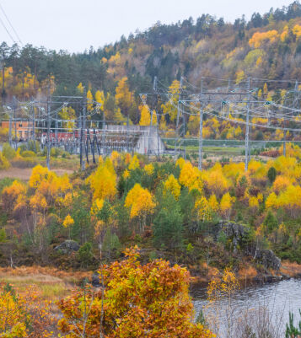
Planprosesser – næringsområder
Kommunedrevne prosesser (Osedalen Sydøst, Eyde Material park) eller Østre-Agder i
felleskap (Jordøya Tomteutvikling AS)
Kommunen rydder offentlig side og leverer ferdig regulert areal
Utfordring: Kostbart og risikofylt uten sikker etablerer eller tett markedsdialog
Investordrevne prosesser (Bøylestad Energipark m.fl.)
Skreddersys til etablerers behov
Utfordring: Mange runder, nye krav og svakt koordinert planforum gir «kafkapreg» for industriell investor
Felles utfordring
Sektormyndigheter ivaretar egne hensyn isolert, men få taler næring
Manglende utviklingsperspektiv og tunge og lite gjennomførbare prosesser
En «vegg» av motstand i planforum
Tiltak
Etablere en tydelig utviklingsstemme i planforum (spesielt fra fylkeskommunalt og statlig nivå)
Næringsperspektivet må ha en fast plass i planforum og representert fra Fylket – ambassadør for vekst og utvikling
Notes:
Yngve

Slide 12

Hovedfunn i boligprosjektet:
Dyrt å bygge (60-66.000 kr/m2)
Dyrt å drive lønnsom utleie
Noen virkemidler i Husbanken demper noe
Sett på modulbygg (35.000 - 45.000 kr/m2 + mva)
Befaring til Kongsberg og Tønsberg mai 2026
«for å lykkes med de store industrisatsingene må regionen fremstå attraktiv og rigges for vekst med endrede krav til boliger, infrastruktur og kulturtilbud»
Notes:
Ole Andreas/Kåre

Slide 13
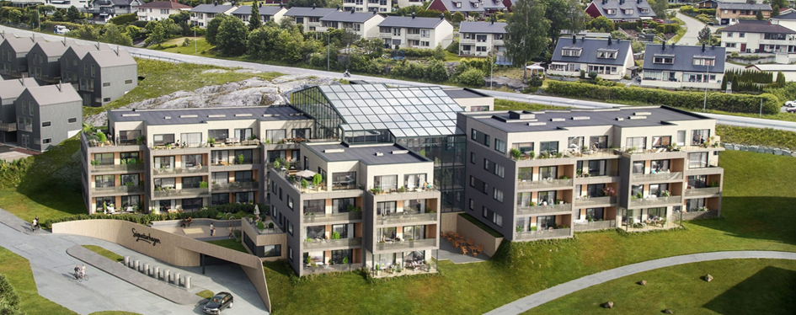
Eksempel fra Kongsberg

Slide 14

Vekst i Sør
Tiltrekke oss store arrangementer
« Østre Agder skal være kjent som et attraktivt sted å bo, arbeide, investere og besøke»
Notes:
Matthieu
Kampen om kompetanse, arbeidskraft og mennesker blir stadig tøffere, samtidig som regionen har sterke næringer, høy kompetanse, innovasjonskraft og gode liv å tilby. Utfordringen er ikke først og fremst manglende substans – men at Agder i for liten grad forbindes med de mulighetene som faktisk finnes her, blant annet når det gjelder karrieremuligheter. Det skal Vekst i Sør gjøre noe med!
Målet med dette prosjektet er derfor tydelig: Å samle hele Agder om en felles, langsiktig satsing for å bygge et sterkere og mer attraktivt bilde av regionen som jobb‑, karriere‑ og bosted.
30.april ble det arrangert en workshop

Slide 15
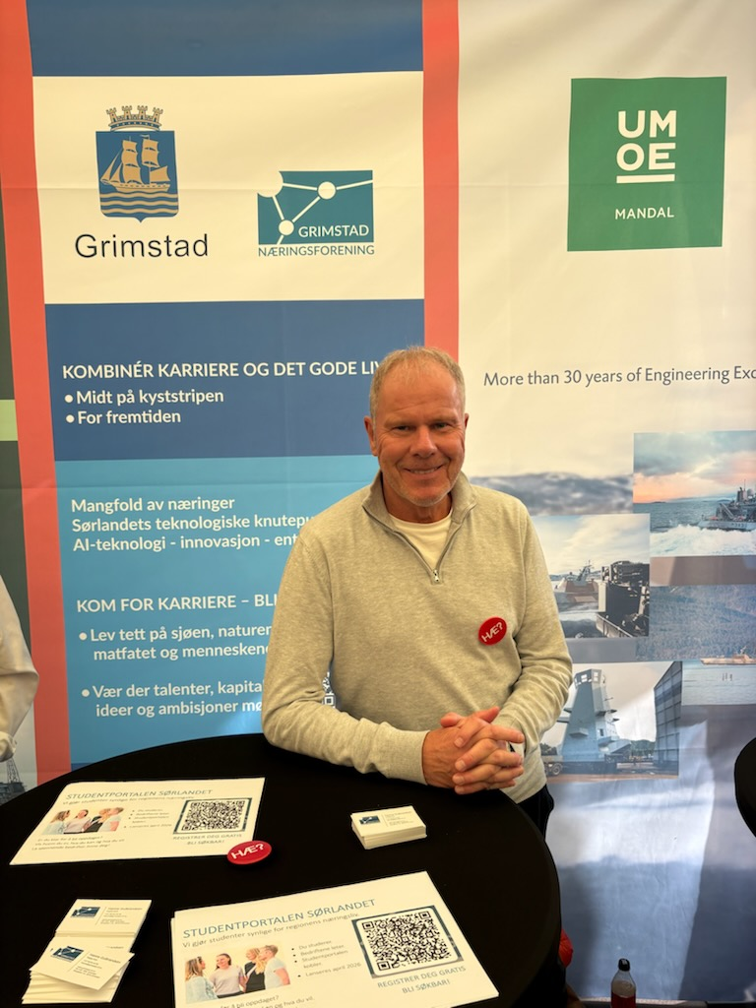
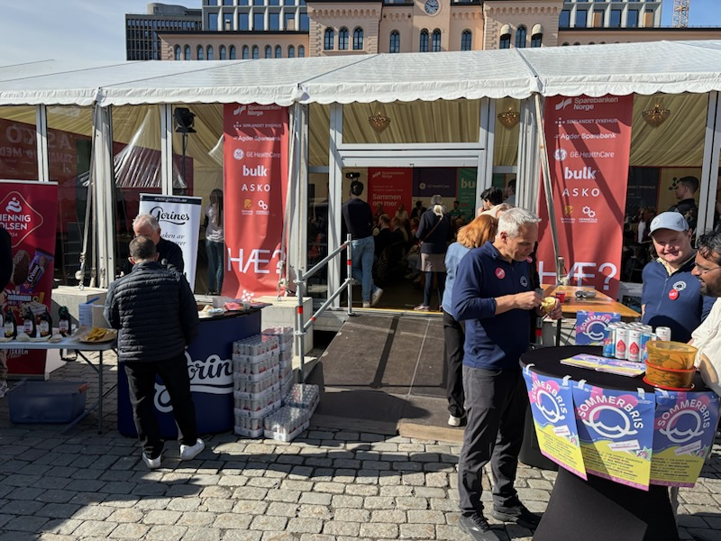
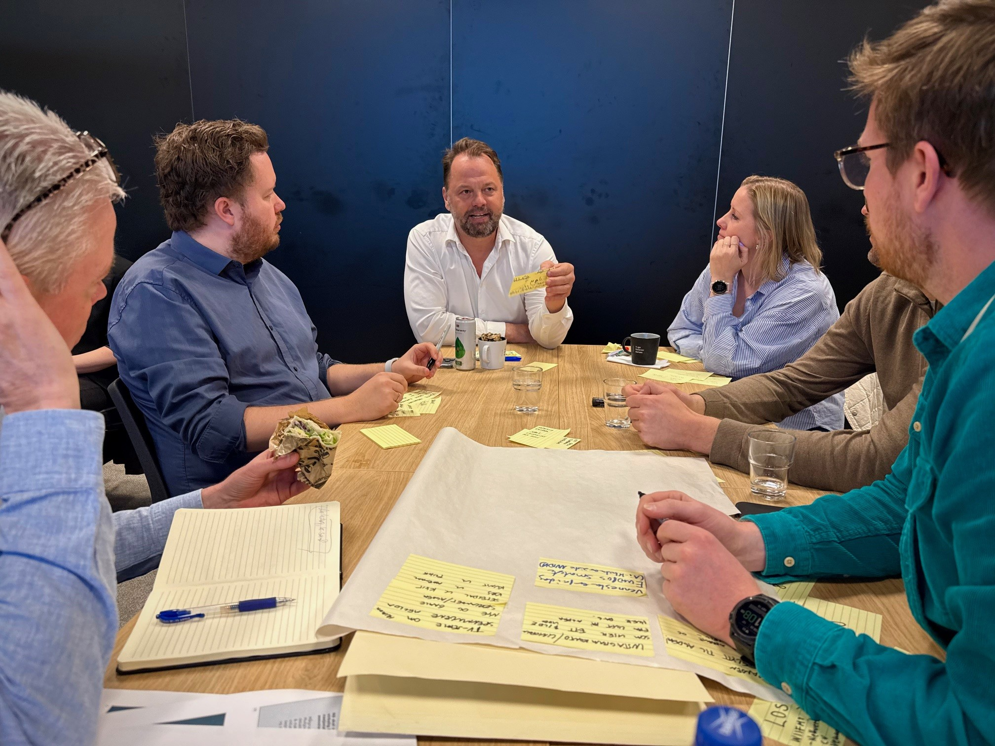
Vekst i Sør
Fra «Sørlandet = sol og sommer»
👉 til «Agder = kule jobber og karrieremuligheter»
Felles mobilisering på tvers av:
Næringsliv
  Offentlig sektor
  Akademia
Utfordring:
  Kamp om arbeidskraften
  Lav kjennskap til mulighetene i regionen
Mulighet:
  Sterke fagmiljøer innen teknologi, industri, finans og offentlig sektor
  Høy livskvalitet + spennende karrierer
Neste steg:
En langsiktig satsing for hele Agder
Notes:
Matthieu
Kampen om kompetanse, arbeidskraft og mennesker blir stadig tøffere, samtidig som regionen har sterke næringer, høy kompetanse, innovasjonskraft og gode liv å tilby. Utfordringen er ikke først og fremst manglende substans – men at Agder i for liten grad forbindes med de mulighetene som faktisk finnes her, blant annet når det gjelder karrieremuligheter. Det skal Vekst i Sør gjøre noe med!
Målet med dette prosjektet er derfor tydelig: Å samle hele Agder om en felles, langsiktig satsing for å bygge et sterkere og mer attraktivt bilde av regionen som jobb‑, karriere‑ og bosted.
30.april ble det arrangert en workshop

Slide 16
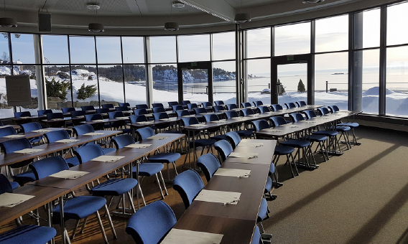
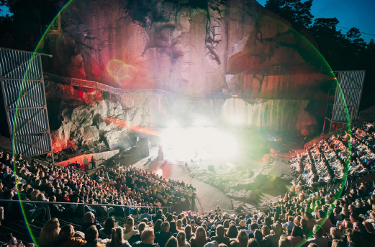
Tiltrekke oss store arrangementer
Samarbeid med Visit Sørlandet
Mandat:
Stimulere til helårsturisme og geografisk spredning.
Primært jobbe med arrangementer som er større en én enkelt aktør kan håndtere
Mulighet:
  Skape økonomiske og samfunnsmessige verdier for en destinasjon
  Øke helårsaktivitet
  Høyere verdi pr.dag pr.gjest enn ferie/fritid
Neste steg:
Signere intensjonsavtaler med næringslivsaktører, Arendal og Grimstad kommune, kulturhus
Notes:
Matthieu
Kampen om kompetanse, arbeidskraft og mennesker blir stadig tøffere, samtidig som regionen har sterke næringer, høy kompetanse, innovasjonskraft og gode liv å tilby. Utfordringen er ikke først og fremst manglende substans – men at Agder i for liten grad forbindes med de mulighetene som faktisk finnes her, blant annet når det gjelder karrieremuligheter. Det skal Vekst i Sør gjøre noe med!
Målet med dette prosjektet er derfor tydelig: Å samle hele Agder om en felles, langsiktig satsing for å bygge et sterkere og mer attraktivt bilde av regionen som jobb‑, karriere‑ og bosted.
30.april ble det arrangert en workshop

Slide 17

Utdanningsnivå i regionen!
Behov for innsats både på lang og kort sikt!
arbeidskraftreserve
studiekompetanse – klargjøre flere
UiA langtidsplan for fleksible utdanninger – samarbeid med regionene
Sykepleie fra H27
Foreslår opptak av 40 studenter på deltid annethvert år øst og vest. Høst 2027: Opptak til kull som starter i Agder øst/ Grimstad
- Barnehagelærer og Vernepleie pågår i regionen
Regional kompetansestrategi for Agder 2030
Ung Løft - Spor tre- inkluderingsløft gjennom arbeidsliv
Southwest – kontakt med næringsliv - rekruttere og beholde
«tilstrekkelig arbeidskraft med riktig kompetanse er en nøkkelfaktor for å lykkes»
Notes:
Siri

Slide 18
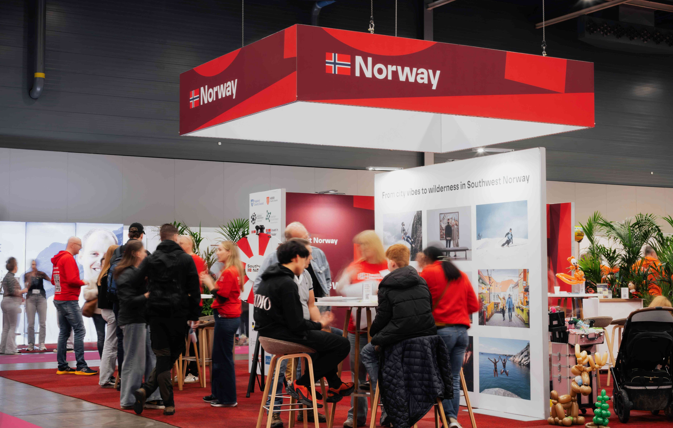
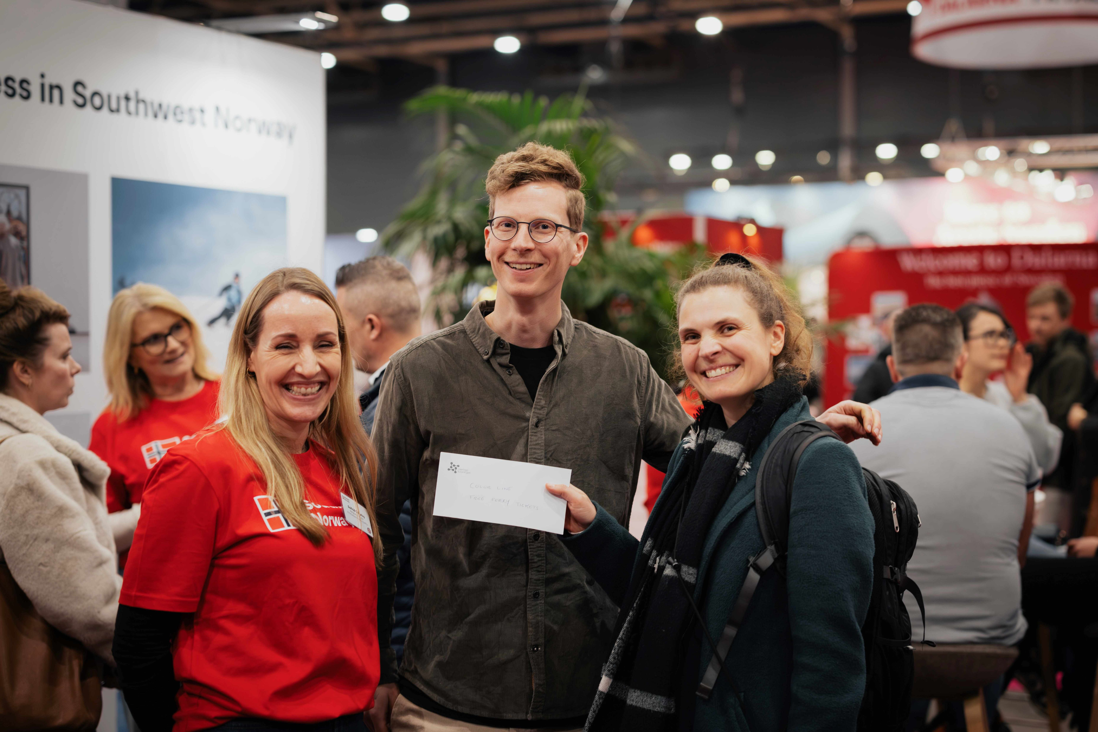
Emigration Expo 21 –22 mars 2026, Utrecht, Nederland
Ca 16.000 besøkende
Over 200 utstillere og egen Scandinavian Hall
Omtrent 80 registrerte seg i Southwest Norway-databasen.
Oppfølging - alle mottar epost med takk for besøket og og oppfordring til å registrere egen CV.
Mottar deretter nyhetsbrev en gang pr mnd med ledige stillinger.
Notes:
Siri
Deltakelsen fra Agder er i samarbeid med Invest in Agder og Rogaland.

Slide 19
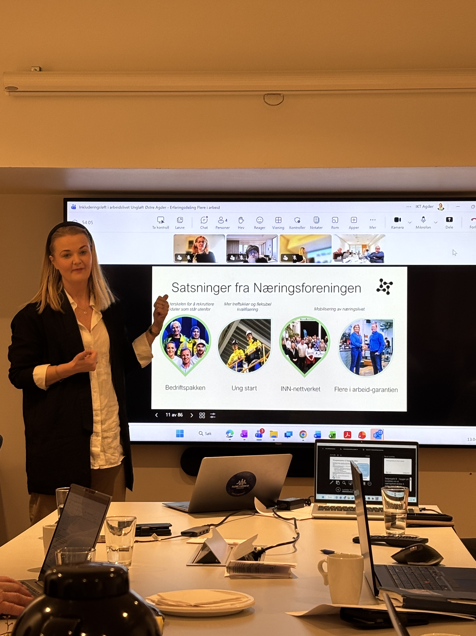
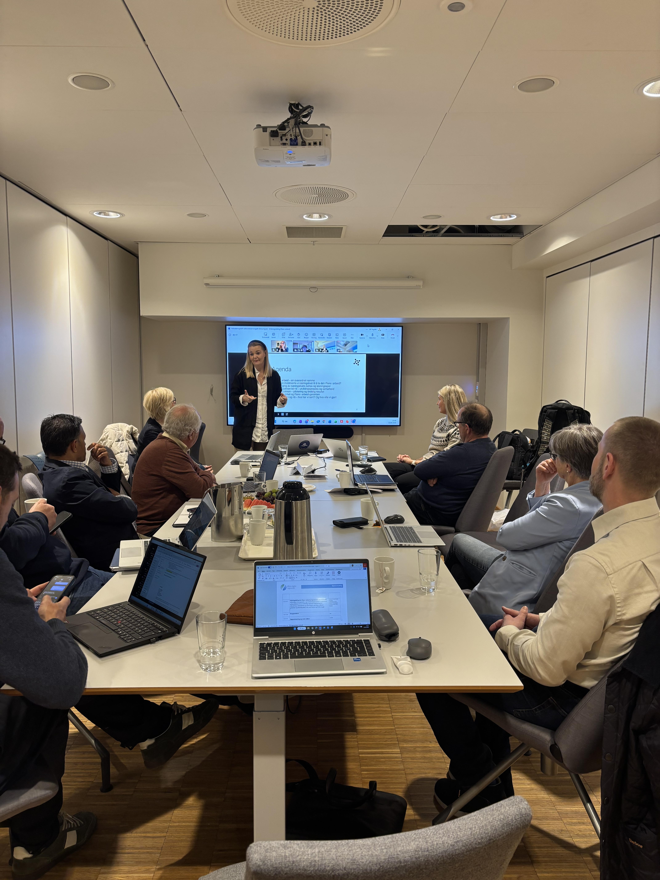
Spor 3
Inkluderingsløft i arbeidslivet
Møter med næringsforeningene
Avklaringer, deltakelse, samarbeid NAV/næringsforening, fra 14.april 26
Prosjekt UngLøft Østre Agder
Spor 2
Kvalifiserende møteplass:
Utredning pågår, status kommer. Sak til kommunestyrene fremlegges til fem kommunestyrer før sommeren.
Notes:
Siri

Slide 20
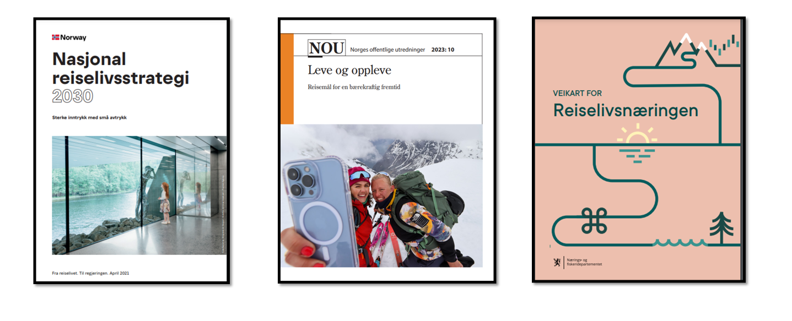
Hvorfor reiseliv ?
«oppdrag» til næringsforum etter forrige kontaktmøte
Sammensatt næring – krever systematikk
Avhengig av regional samhandling
Fra «råvareleverandør» til foredling, utvikling og salg
Bevisstgjøring av oppgaver og forventningsavklaringer
Krever systematisk arbeid
En reise består av summen av leveranser og opplevelser, både kommersielle og ikke-kommersielle. Samspillet på tvers av kommersielle og ikke-kommersielle aktører og samfunnet rundt utgjør i sum reiselivets økosystem. Når et ledd i økosystemet ikke fungerer, skaper det utfordringer for andre deler av økosystemet. (Nasjonal reiselivsstrategi )
Notes:
Siri

Slide 21

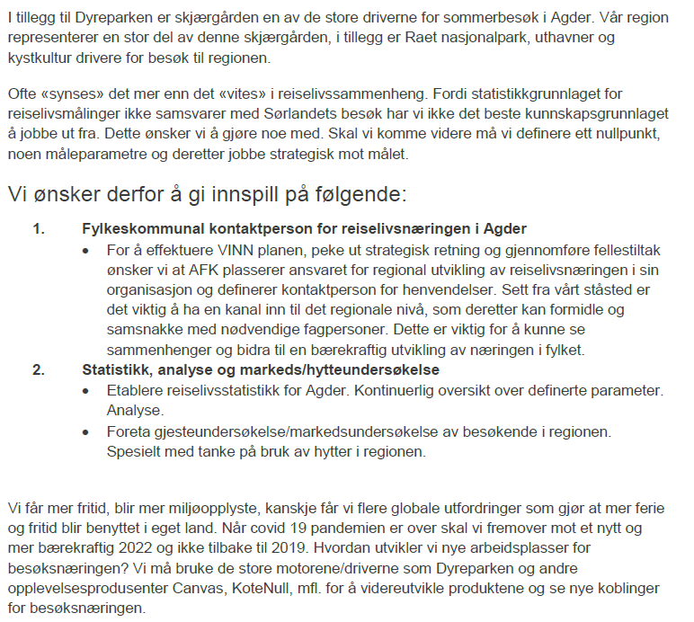
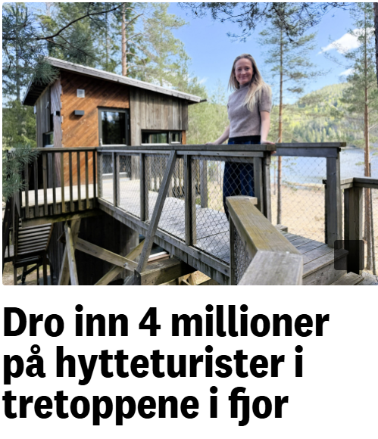
Innspill til Regionplan Agder 2030, fra et samlet næringsforum 2021
Intern koordineringsgruppe
Kontaktperson
Forum for reisemålsutvikling
Statistikk
Tilskuddsordning
Notes:
Siri

Slide 22
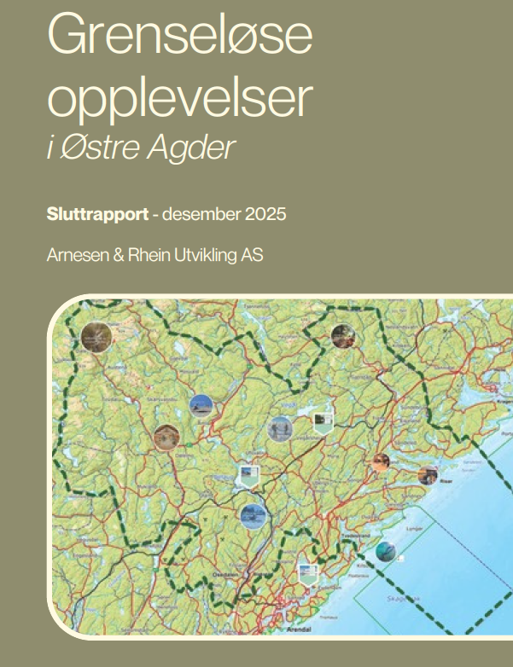
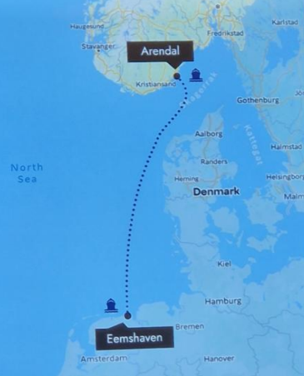
Tilskudd fra Agder fylkeskommune «Opplev Agder 2026»
Ny fergeforbindelse Arendal-Nederland 2028
Prosjekt som skal bygge robuste verdikjeder, styrke vertskap og kompetanse, utvikle regenerative produkter og posisjonere deltakerne og regionen sterkere i markedet.
Notes:
Einar

Slide 23

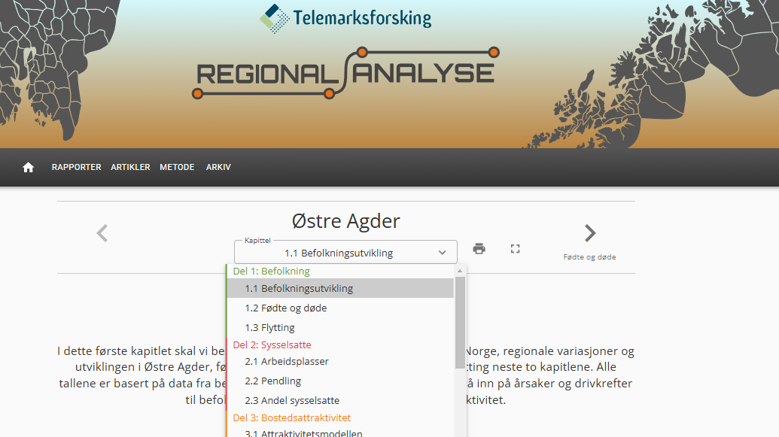
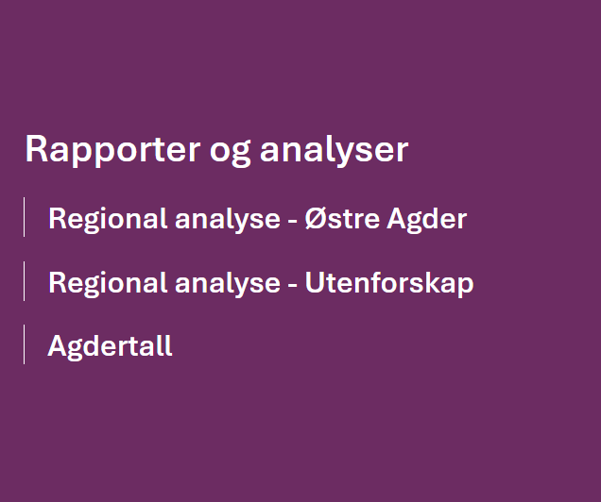
Mye god statistikk som underlag for saker, utredninger, planer etc
Egen næringsmodul
Egen utenforskapsmodul
Notes:
Einar

Slide 24
Innsatsområder
Legge til rette for politisk og administrativt samarbeid og samhandling om nærings- og samfunnsutvikling.
Skape god dialog og informasjonsflyt mellom regionale og kommunale styringsnivåer.
Dele gode tiltak og bidra til synergier mellom kommunene.
Initiere og gjennomføre relevante utviklingsprosjekter, samt bistå
interkommunale aktører i prosjekter av regional betydning.
Samordne regionale interesser overfor fylkeskommunen, staten og andre organer.
Styrke arbeidet med utvikling av regionens infrastruktur.
Bygge og ivareta regionale nettverk samt være proaktiv i nasjonale
lokaliseringsprosesser.
Notes:
Rune

Slide 25
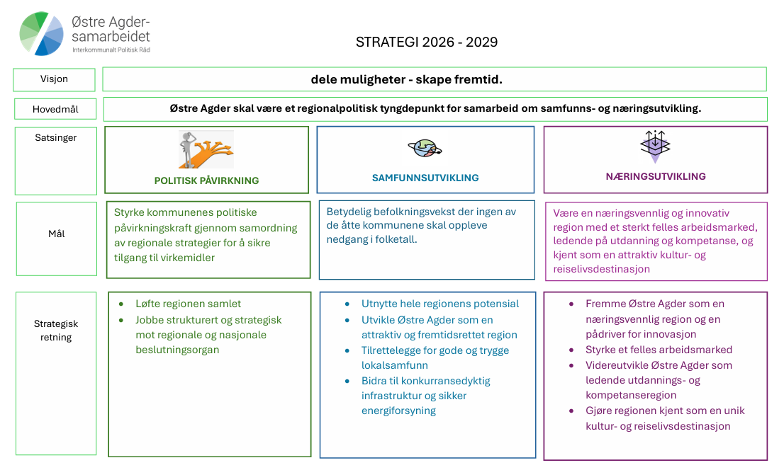
Notes:
Rune -
Er klar over arbeidet
Viktig å synkronisere strategien
Hva kan vi bidra med her?

Slide 26

Takk for oss!

